Slide 1
Tìm Hiểu Một
Số Hiện Tượng
Tự Nhiên

Slide 2
MTXQ : TÌM HIỂU VỀ MỘT SỐ HIỆN TƯỢNG TỰ NHIÊ
MTXQ : TÌM HIỂU VỀ MỘT SỐ HIỆN TƯỢNG TỰ NHIÊN
II.CHUẨN BỊ
- Tranh ảnh về một số hiện tượng tự nhiên
- Nhạc “ Trời nắng, trời mưa “
- Lớp học thoát mát
I.MỤC ĐÍCH YÊU CẦU
- Trẻ biết về một số hiện tượng tự nhiên, trời nắng, trời mưa, gió,...và những đặc điểm đặt trưng của hiện tượng đó.
- Trẻ có khả năng quan sát ghi nhớ
- Trẻ trả lời câu hỏi rõ ràng đúng nội dung
- Giáo dục trẻ biết bảo vệ sức khẻo khi thời tiết thay đổi

Slide 3
III.TIẾN HÀNH HOẠT ĐỘNG
Hoạt động 1 : Gây hứng thú
- Cô cho trẻ hát bài “ Trời nắng, trời mưa “
- Chúng mình vừa hát bài gì nhỉ ?
- Trong bài hát này có nói về hiện tượng nào ?
- Bây giờ cô và các con đi tìm hiểu về một số hiện tượng tự nhiên nha
Hoạt động 2 : Tìm hiểu về một số hiện tượng tự nhiên
+ Tìm hiểu về trời nắng
- Cô có 1 bức tranh các con xem đây là bức tranh vẽ cảnh gì ?
- Vì sâo con biết đây là bức tranh vẽ trời nắng ?
- Nắng xuất hiện từ đâu ?
- Con có biết mùa nắng có nhiều nhất là mùa nào không ?
- Khi trời nắng thì nhiệt độ thời tiết như thế nào ?

Slide 4
- Chúng mình có cảm giác thế nào ?
- Nắng có lợi ích gì với thiên nhiên con người ?
- Nắng nóng quá thì có hại gì n?
- Mình cần để làm gì bảo vệ sức khỏe ?
-> Nắng là một hiện tượng tư nhiên phổ biến, nắng là sự chiếu rọi của mặt trời xuống trái đất, nắng giúp cây cối quang hợp, tiêu diệt mấm mốc, giúp trẻ nhỏ hấp thu canxi. Tuy nhiên nếu quá nắng nóng thì sẽ gây hại, cơ thể mệt mỏi,...
+ Tìm hiểu về trời mưa
- Tiếp theo cô có 1 bức tranh nữa đây là bức tranh vẽ cảnh gì đây ?
- Tại sao chúng mình lại biết trời đang mưa ?
- Bầu trời mưa có đặc điểm gì ?
- Mưa rơi từ đâu xuống ?
- Có những kiểu trời mưa nào con biết ?
- Mưa có lợi ích gì với thiên nhiên con người ?
- Đi ra ngoài trời mưa mọi người cần phải làm gì >

Slide 5
-> Mưa là 1 hiện tượng tự nhiên thường giặp. Mưa giúp cho cây cối xanh tươi hơn, thời tiết mát mẻ và con người thấy thỏa mái dễ chịu hơn. Nếu mưa nhiều quá sẽ dẫn đến hiện tượng lũ lụt gây hại cho con người,.....
- Trong khi mưa con có biết có hiện tượng gì sảy mra nữa không ?
- Tương tự gió và sấm chớp ( cô chia sẽ thêm )
Hoạt động 3 : So sánh trời nắng và trời mưa
- Các con hãy cho cô biết trời nắng và trời mưa có điểm gì khác nhau? ( trời nắng có mặt trời xuất hiện, bầu trời có mây xanh, mây trắng... Còn trời mưa không có mặt trời có nhiều mây xám, mấy đen ,..)
- Chúng giống nhau điểm nào ? ( hiện tượng tự nhiên )

Slide 6
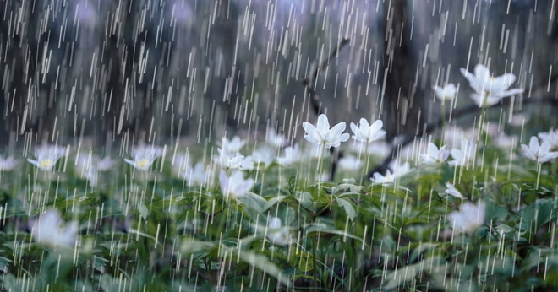
Hoạt động 4 : Trò chơi cũng cố
- Cho trẻ chơi trò chơi trời nắng, trời mưa, làm tiếng sấm xét, làm động tác trú mưa,
- Cô và trẻ cùng chơi, cho trẻ chơi 2-3 lần
* KẾT THÚC :

